Slide 1
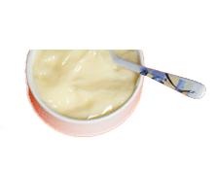

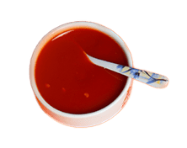
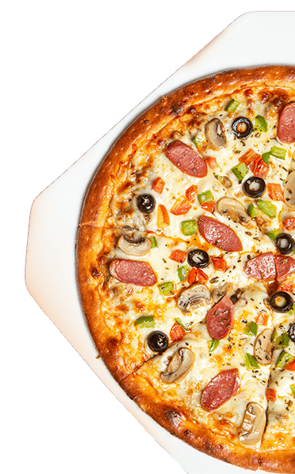
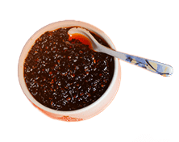
Rossitah
Pizzéria

Slide 2


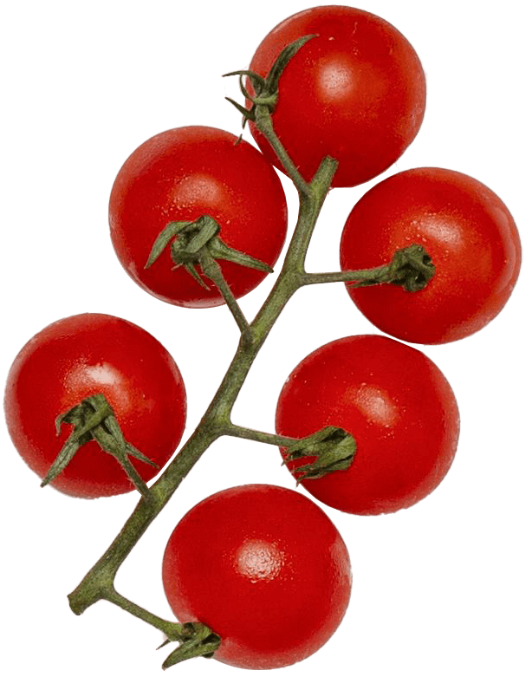
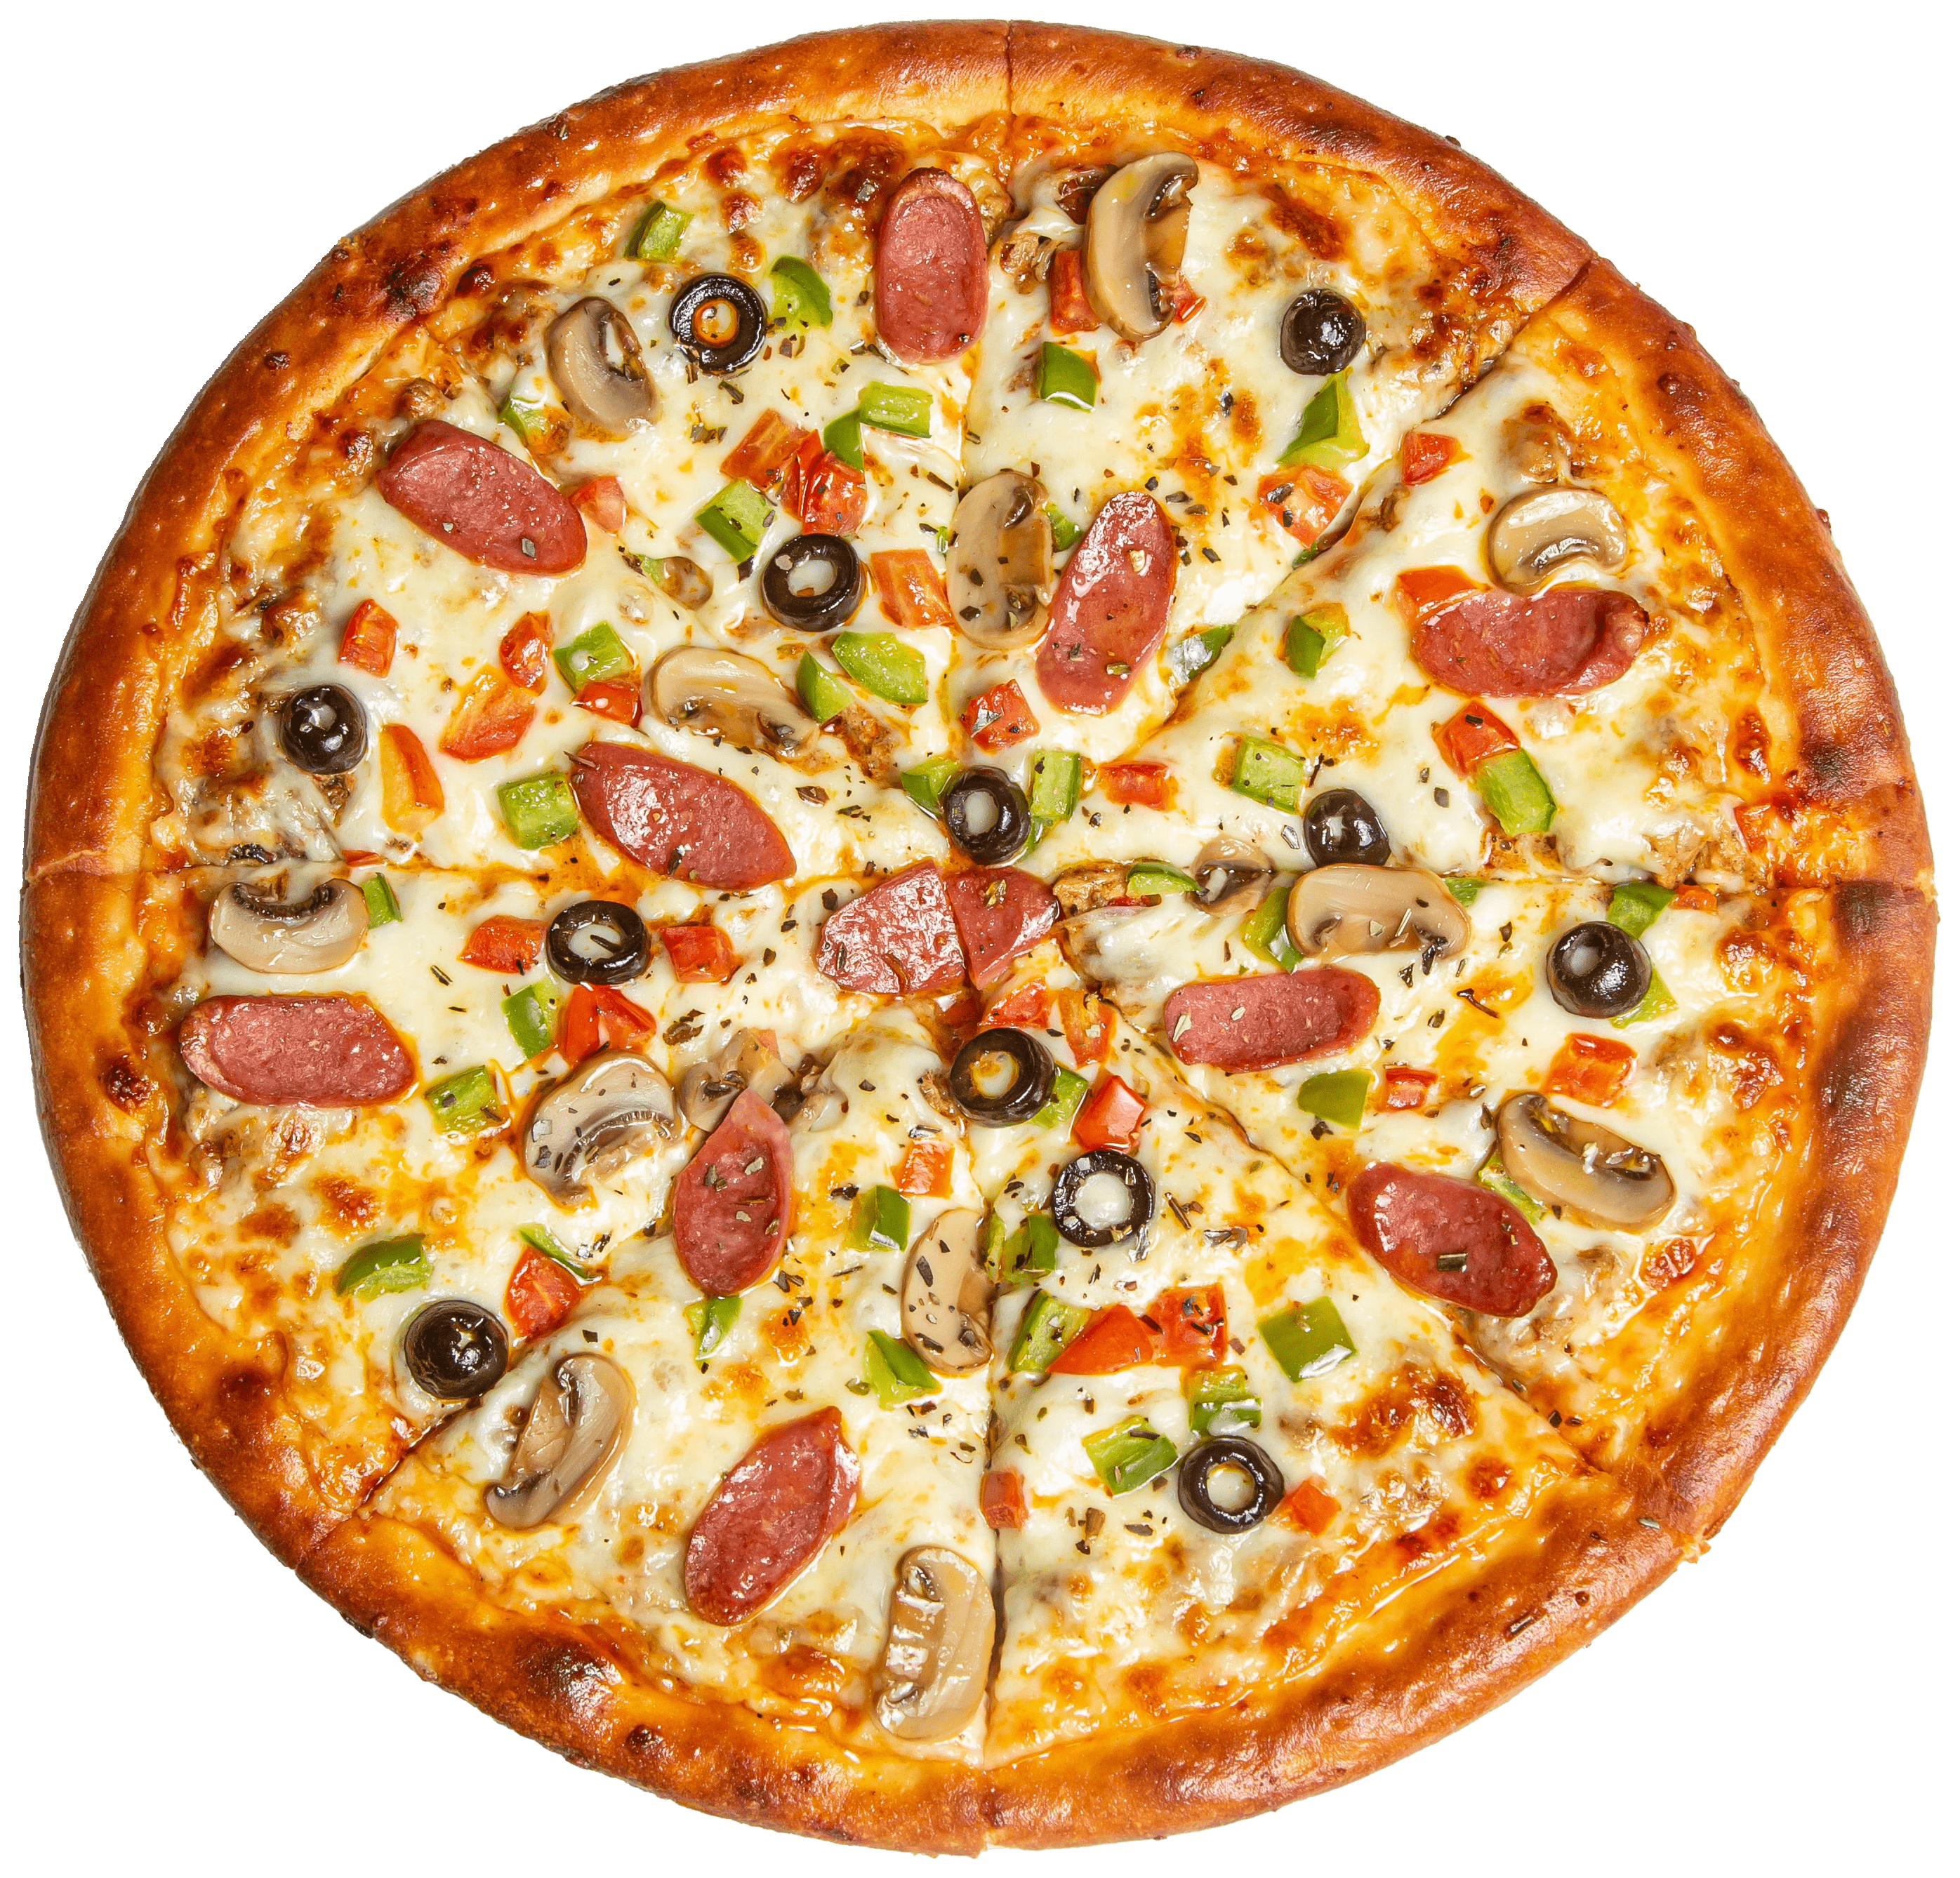
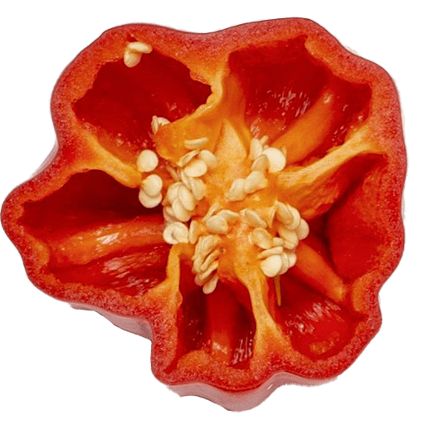
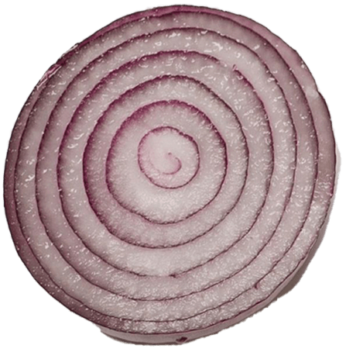

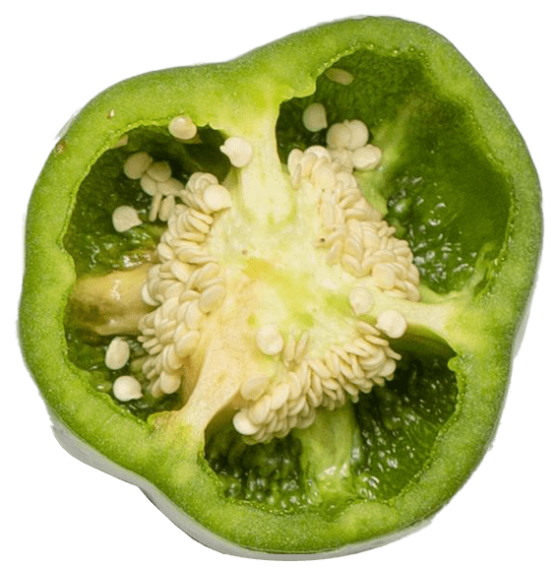
Cél, célközönség
Hangulatos olasz étterem nyitása Miskolc belvárosában, ahol egy kis csipetnyi olasz életérzést adhatunk át.
Elsősorban az olasz pizza szerelmeseit várjuk, de természetesen mindenkit örömmel fogadunk, aki szereti a pizzát, hiszen, akkor rossz ember már nem lehet. ☺

Slide 3
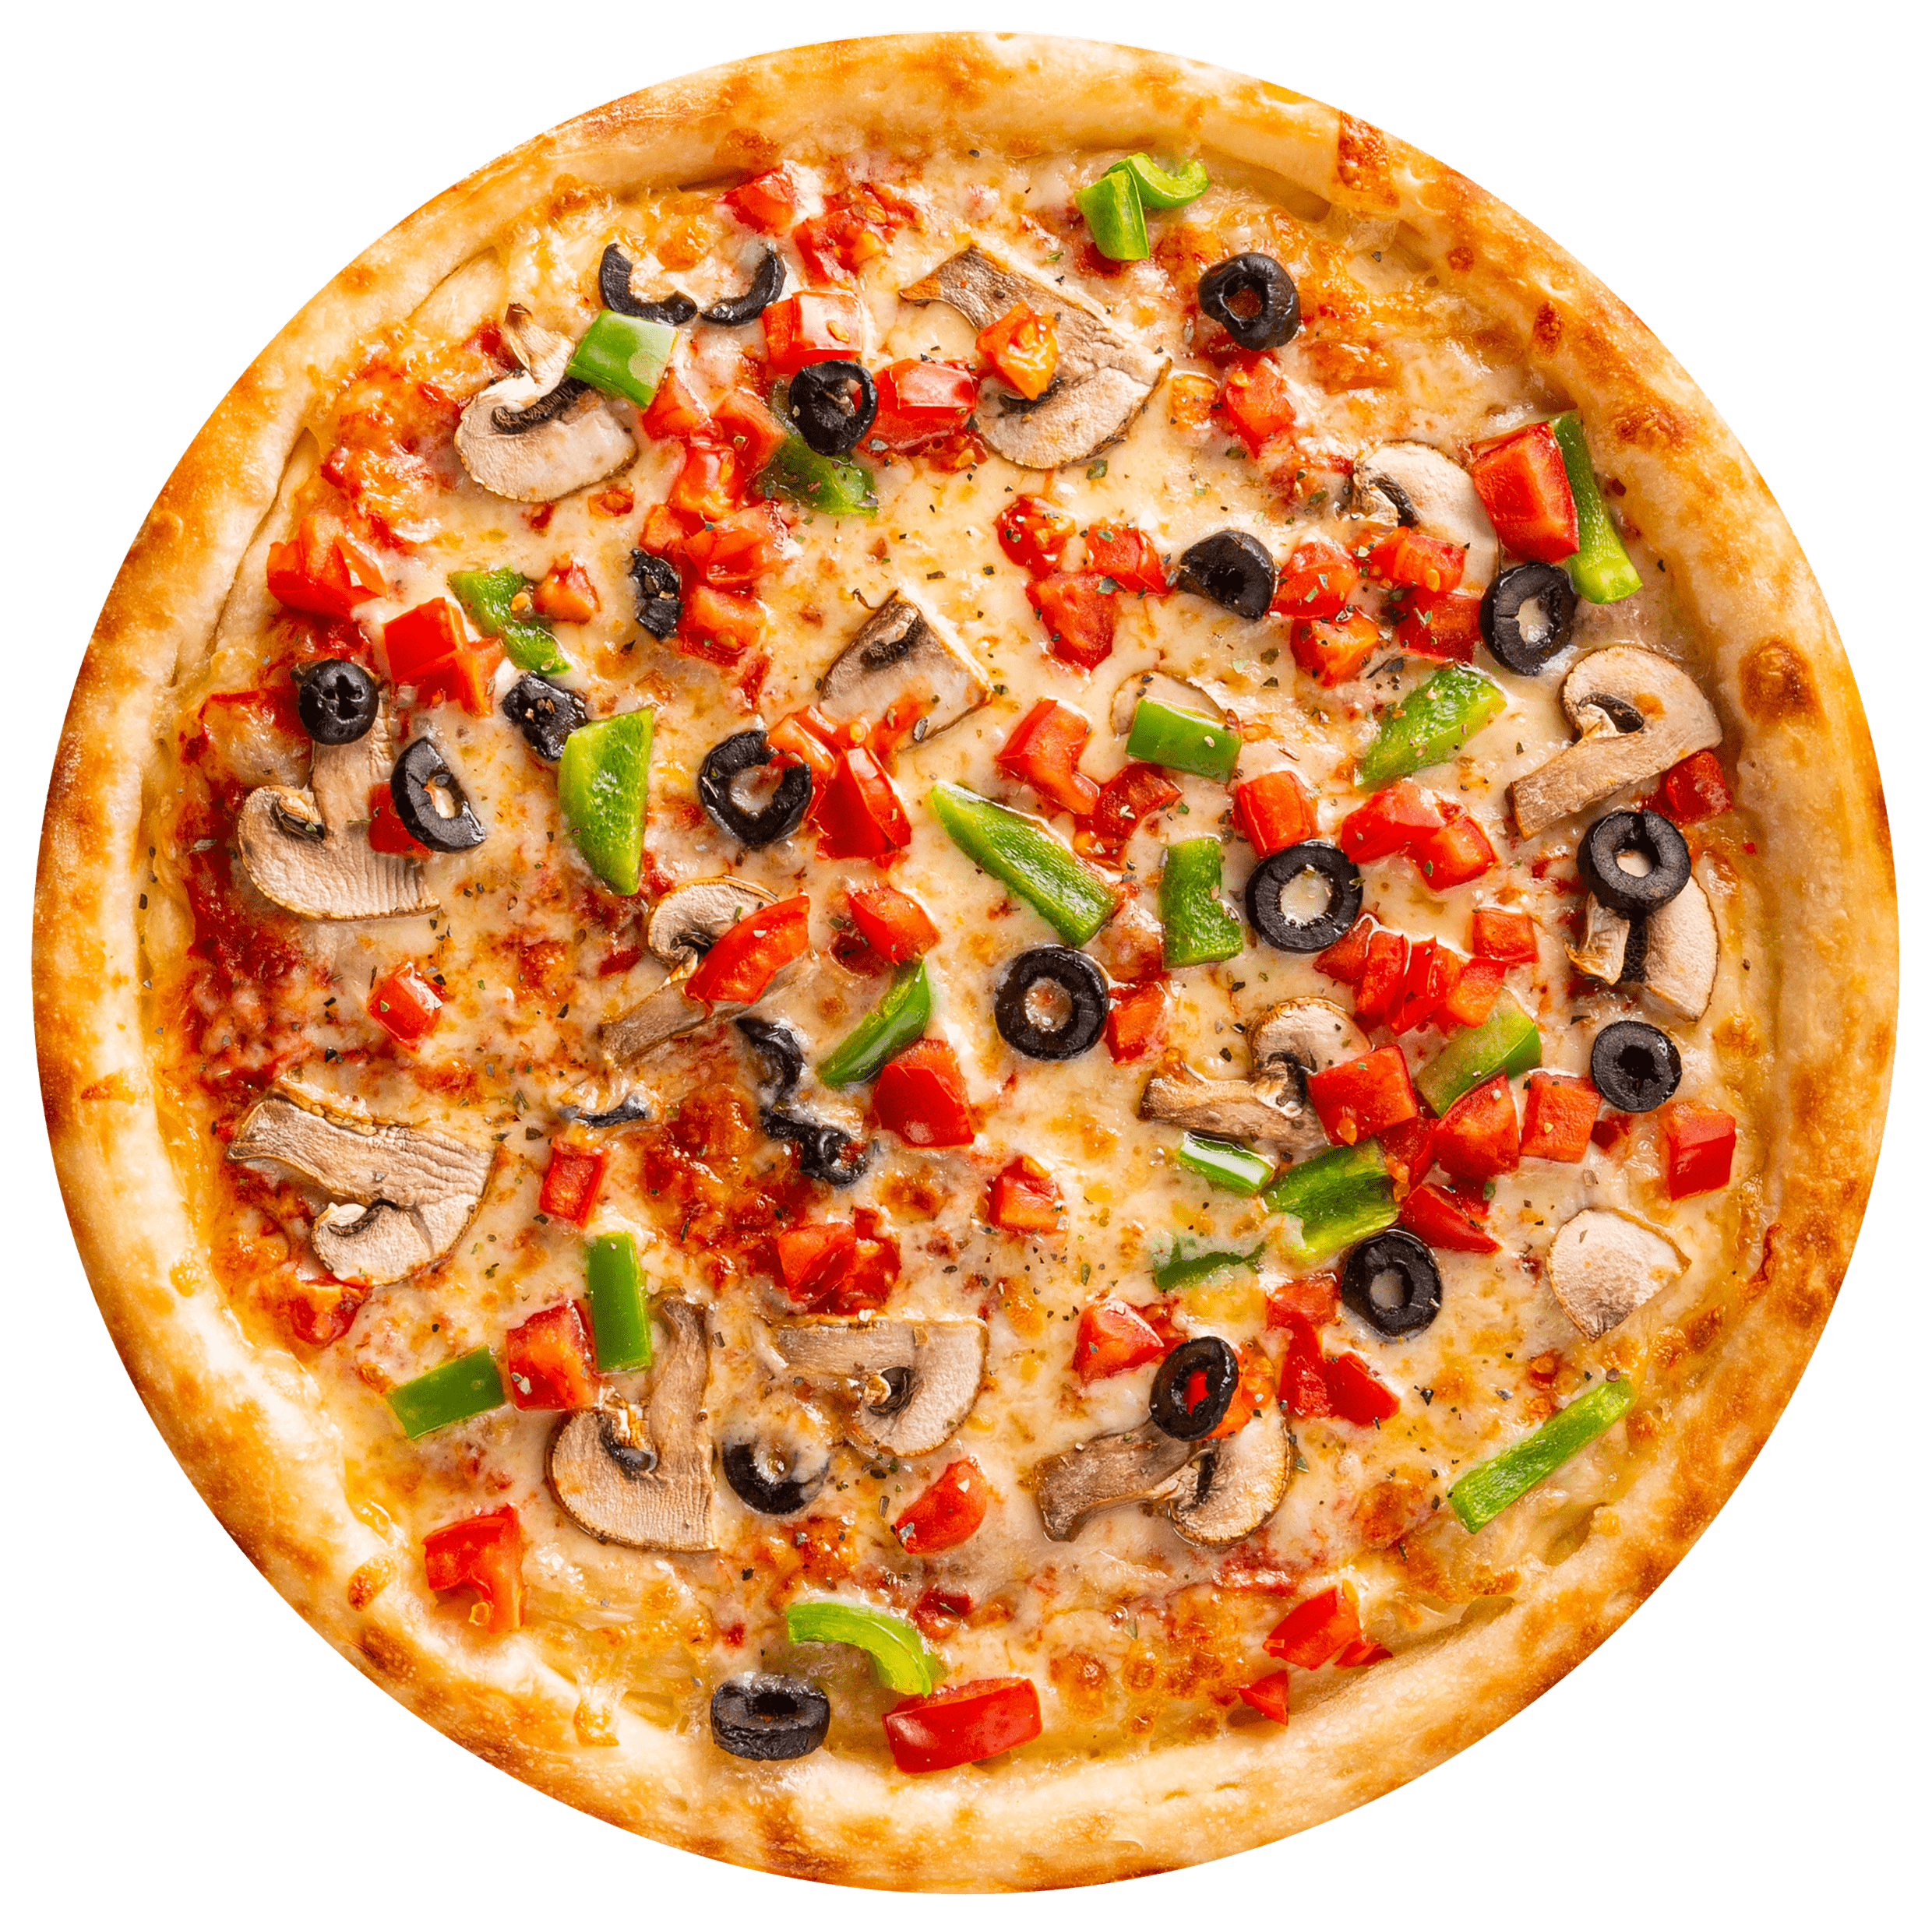
05
Tesztelés, véglegesítés
Alkalmazott tervezési
módszerek
01
Ihlet merítése
Dizájnfázis
04
Stratégia kidolgozása
Vizualizáció
03
02

Slide 4
Választott CMS keretrendszer,
segédprogramok, eszközök
WordPress
Save All Resources (Google bővítmény)
Jetpack (WordPress plugin)

Slide 5
Weboldal működése

Slide 6
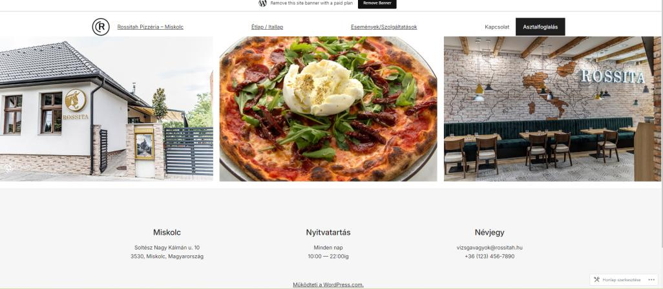

Slide 7
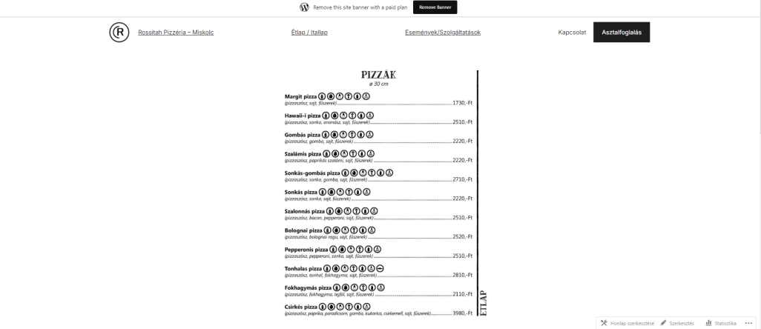

Slide 8
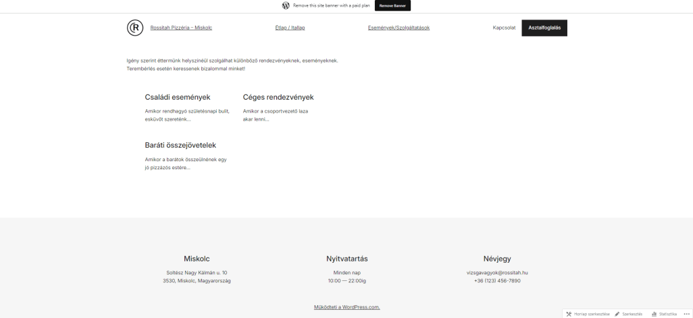

Slide 9
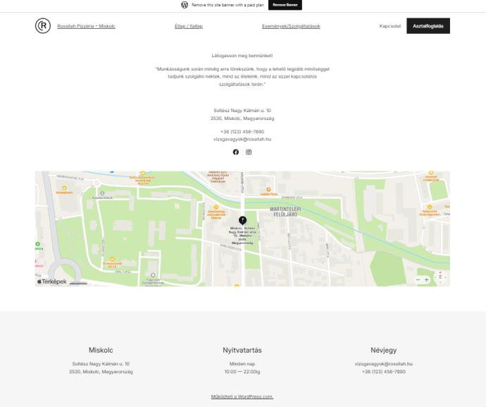

Slide 10
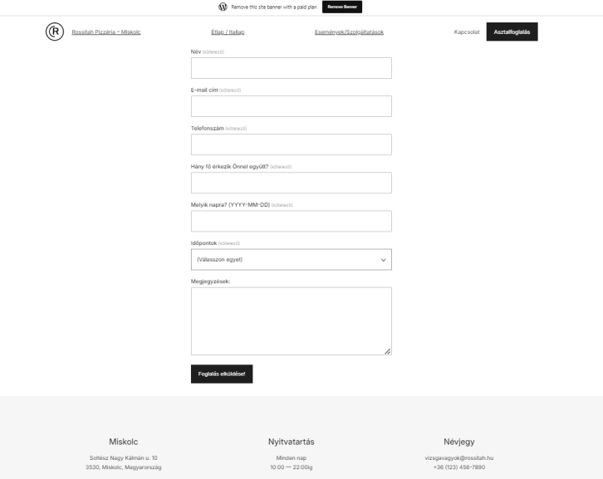

Slide 11
Munkamegosztás, szerepek,
projektszervezési eszközök
Projekt idővonalának monitorozása (Trello segtítségével)
A feladatok egyenlő arányú felosztása
(Tamás)
(Vivien)
Reszponzív tevezés
Grafikai dizájn tervezése és kvitelezés
(Vivien)
(Tamás)
Tesztelés és véglegesítés
(Vivien, Tamás)

Slide 12
Köszönjük
a figyelmet!

